Slide 1


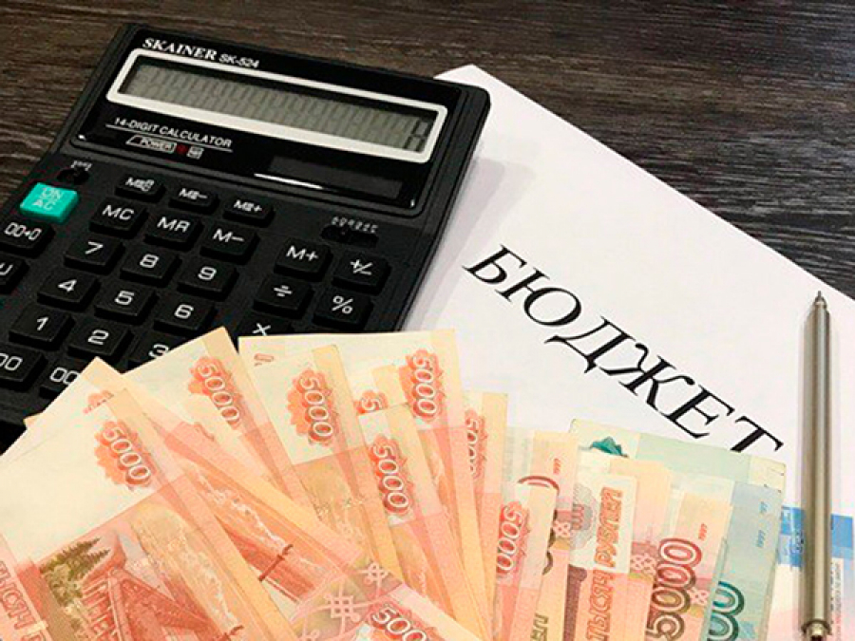
«БЮДЖЕТ ДЛЯ ГРАЖДАН»
На основе годового отчета об исполнении решения о бюджете МО «Чемальский район»
за 2021 год

Slide 2

Бюджет для граждан познакомит Вас с исполнением бюджета муниципального образования за 2021 год.
Бюджет для граждан -документ, содержащий основные положения проекта решения о бюджете и отчета о его исполнении в доступной и понятной форме, разрабатываемый в целях ознакомления граждан с основными целями, задачами и приоритетными направлениями бюджетной политики, обоснованиями бюджетных расходов, планируемыми и достигнутыми результатами использования бюджетных ассигнований.
Граждане -как налогоплательщики и как потребители муниципальных услуг- должны быть уверены в том, что передаваемые ими в распоряжение государства средства используются прозрачно и эффективно, приносят конкретные результаты, как для общества в целом, так и для каждой семьи, для каждого человека.

Slide 3

Принцип прозрачности (открытости) бюджетной системы Российской Федерации означает:
Обязательное опубликование в средствах массовой информации (СМИ) утвержденных бюджетов и отчетов об их исполнении;
Доступность иных сведений о бюджетах;
Обязательная открытость для общества и СМИ проектов бюджетов, обеспечение доступа к информации на едином портале бюджетной системы Российской Федерации в сети «Интернет»
Стабильность и преемственность бюджетной классификации Российской Федерации, а так же обеспечение сопоставимости показателей бюджета отчетного, текущего и очередного финансового года.

Slide 4

Исполнение доходов бюджета муниципального образования за 2021 год
Первоначально утвержденный план на 2021 год
140077,8 тыс. рублей
Уточненный план
361413,1 тыс. рублей
Кассовое исполнение
365616,6 тыс. рублей
Процент исполнения
101,2%

Slide 5


Slide 8

Объем безвозмездных поступлений в бюджет муниципального образования за 2021 годы (рублей)

Slide 9

Исполнение расходов бюджета муниципального образования за 2021 год
Кассовое исполнение 602 999,5
тыс.рублей
Первоначальный утвержденный план 437 104,5 тыс.рублей
Процент исполнения 78,8 %
Уточненный план
765 270,4 тыс.рублей

Slide 10

Общий объем расходов в 2021 году
602 999,5 тыс.руб. (78,8%)
Образование – 398 820,2 тыс.руб. (87,4 %)
Общегосударственные вопросы – 46 025,9 тыс.руб. (85,4%)
Национальная оборона - 290,0 тыс.руб. (88%)
Национальная безопасность и правоохранительная деятельность– 1 101,9 тыс.руб. (30,1%)
Национальная экономика - 13 367,6 тыс.руб. (19,1%) , в т.ч. Дорожный фонд - 11 442,3 тыс. руб. (90,8%)
Жилищно-коммунальное хозяйство –36 711,4 тыс.руб. (56,1%)
Дошкольное образование – 117 328 тыс.руб. (71,7%)
Общее образование – 234 635,9 тыс.руб. (96,6%)
Молодежная политика – 1 039,0 тыс.руб. (90,3%)
Культура – 64 538,3 тыс.руб. (100%)
Социальная политика – 2 906,7 тыс.руб. (88,6 %)
Физическая культура и спорт –10 215,7 тыс.руб. (55,7 %)
Средства массовой информации – 2 975,7 тыс.руб. (100%)
Обслуживание гос долга – 3,6 тыс.руб. (97,3%)
Обеспечение деятельности финансовых, налоговых и таможенных органов и органов финансового (финансово-бюджетного) надзора – 7 030,5 тыс.руб. (99,4%)
в т.ч. Межбюджетные трансферты – 26 042,5 тыс.руб. (100 %); Дотации на выравнивание СП – 15 674,8 тыс.руб. (100 %).

Slide 11





Наш адрес: 649440, Республика Алтай, с.Чемал, ул. Пчелкина, д.89 Адрес электронной почты: Chemal_finotdel@mail.ru
Официальный сайт: Администрация района
http://www.chemal-altai.ru
Телефон: (388 41)22-8-50
График работы 8:00-16:00
Перерыв 13:00-14:00
Выходные: СБ., ВС.
Начальник финансового отдела администрации Чемальского района: Тоорчукова Любовь Викторовна

